Slide 1
Молодежные творческие индустрии
как инструмент продвижения чтения молодежи

Slide 2
Творческие индустрии– добровольческие инициативы, направленные на развитие культурных пространств, работу в культурных учреждениях и продвижение чтения.
Для нас молодежные творческие индустрии – это молодежь, жаждущая новых смелых идей и готовая изменять библиотечное пространство .

Slide 3
Что дало:
Добровольческий центр СОЮБ
Работа молодежи с посетителями и читателями, принцип «равный-равному»
Более 10 молодежных объединений
Более 10 живых примеров start-up
Представительство на всех площадках города
Обращение к фонду библиотеки более 200

Slide 4
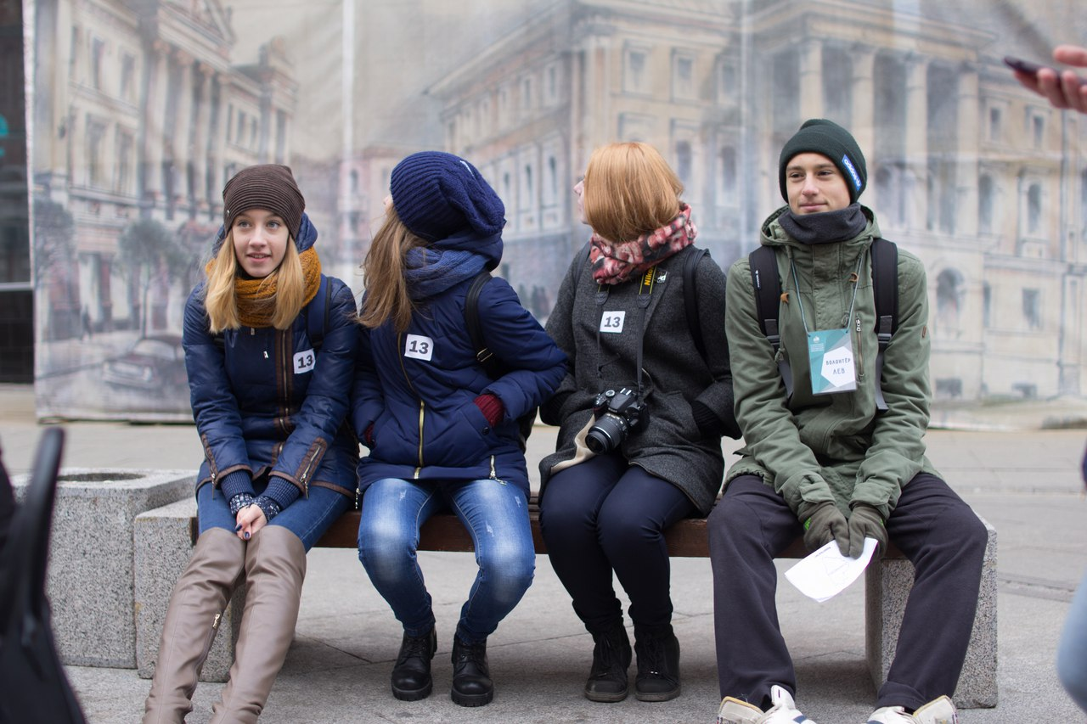
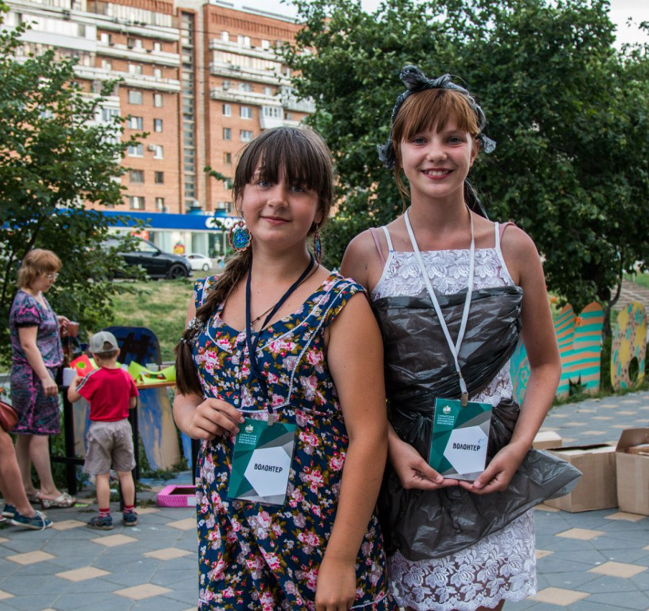
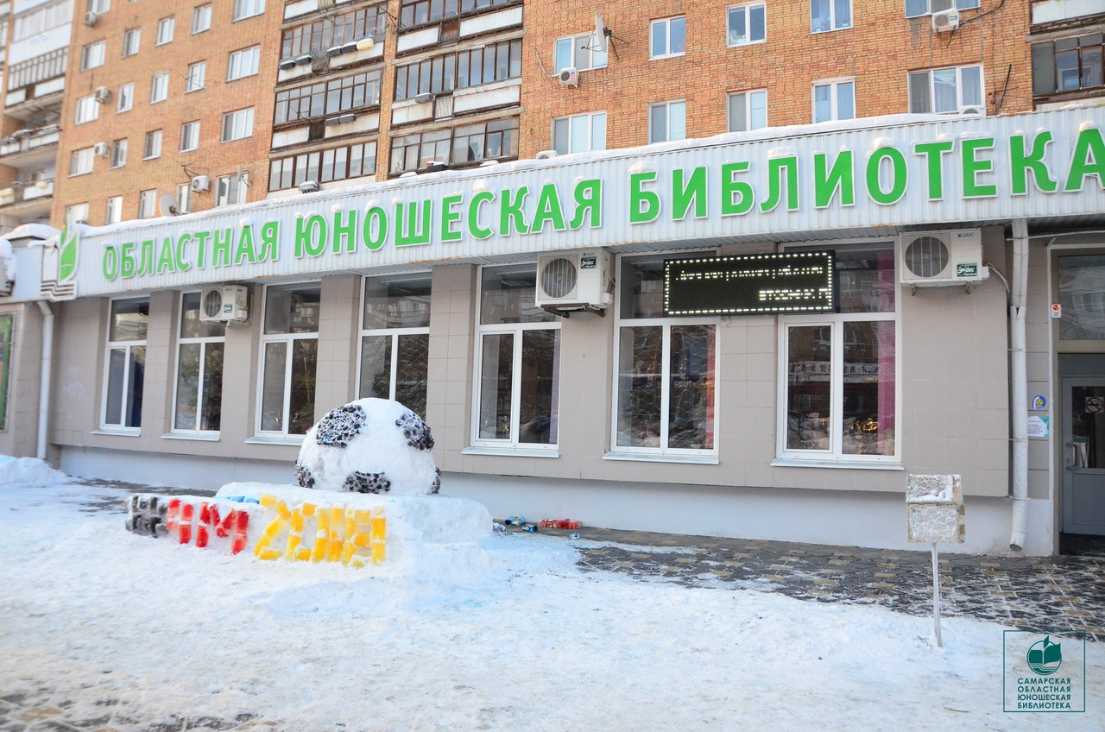

Slide 5
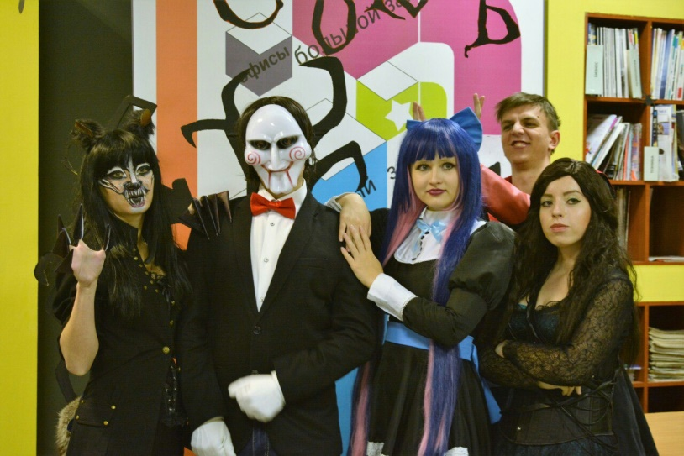

Slide 7
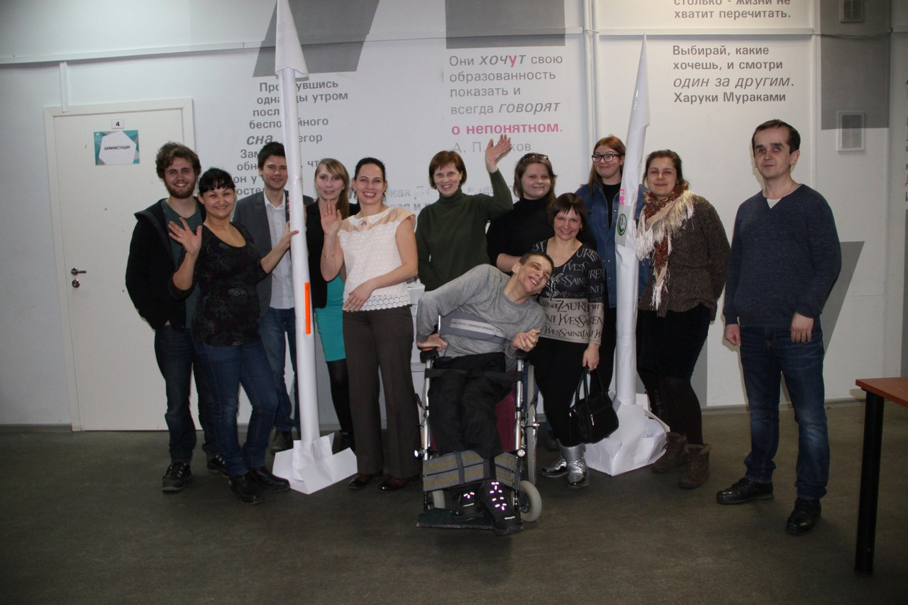

Slide 10
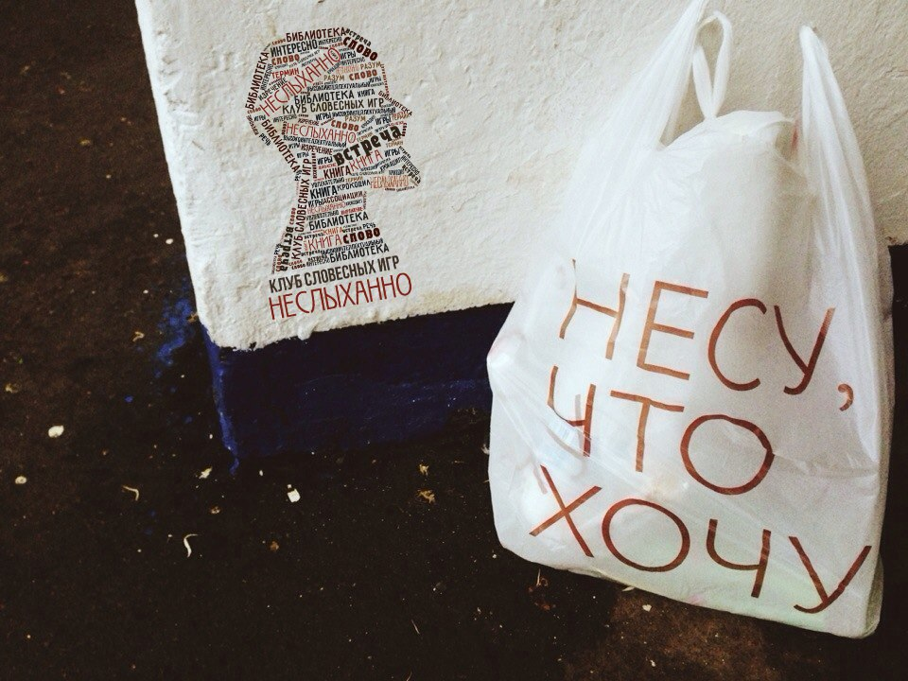

Slide 11
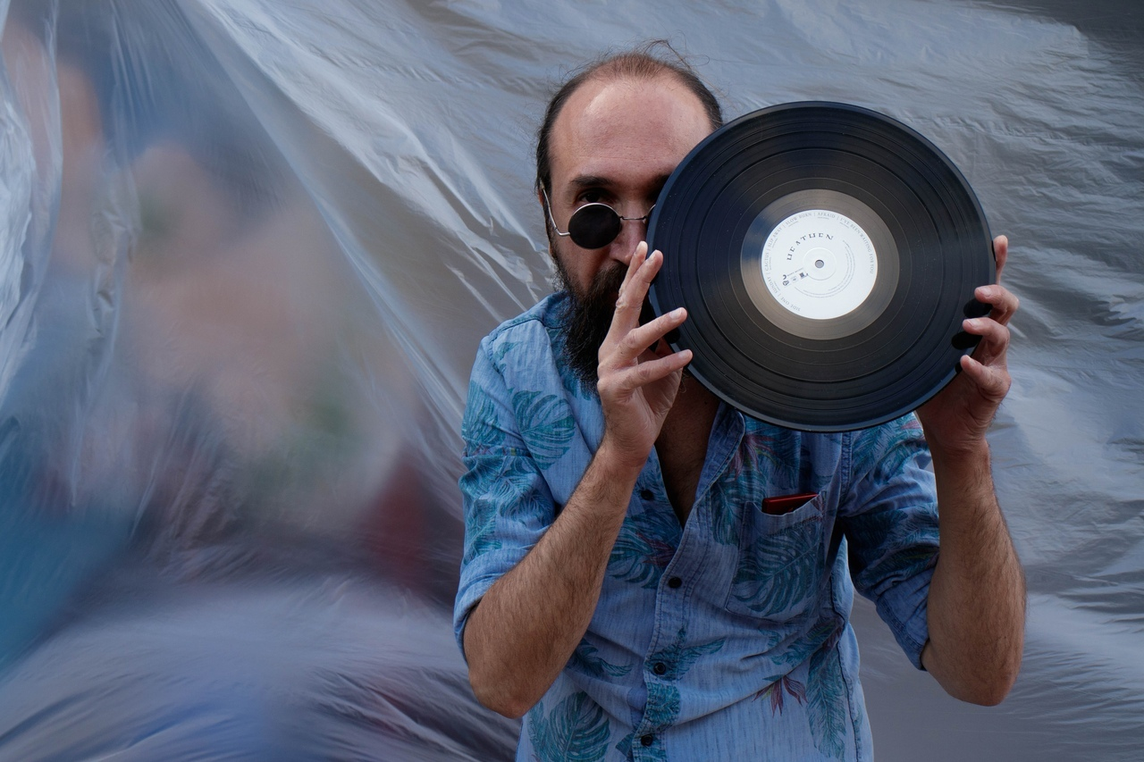

Slide 13
Зам.директора по развитию
Ревзина Ксения Владимировна
8(846)335-48-38
www.soub.ru
soub@soub.ru, revzina.soub@soub.ru

